Slide 1
Школьный спортивный клуб ГБОУ Школа № 1298 «Профиль Куркино»

Slide 2
Школьный спортивный клуб
ФУТБОЛ
БАСКЕТБОЛ
ВОЛЕЙБОЛ
АЙКИДО
ДЗЮДО
КАРАТЕ
ГИМНАСТИКА
ЧИРЛИДИНГ
ПЛАВАНИЕ
ШАХМАТЫ
ТЕННИС
НАСТОЛЬНЫЙ ТЕННИС
Все объединения живут своей жизнью
Дети и педагоги не знают что происходит в других объединениях
Дети не знают какие победы есть у других детей. Хотя могут учиться в одном классе
Стимул зависит только от педагога/тренера
Свои соревнования
Обособленность объединений
Свои болельщики
Свой стиль
Нет общих достижений
Свои интересы
Нет общих целей
Нет сплоченности коллективов
Нет общих мероприятий
НЕТ КОМАНДЫ

Slide 3
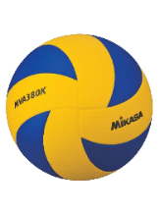
Школьный спортивный клуб
Цели:
Объединение спортивных объединений (сплочение детей и педагогического состава)
Мотивация (создание системы стимуляции)
Популяризация массового спорта
Организация собственного соревновательного цикла(внутришкольный этап)
Организация фан клуба “PROF -TEAM”
Организация и участие в соревнованиях между ШСК других образовательных организаций
Сохраняемость количества занимающихся на следующий учебный год
Создание абонементной системы
Развитие внебюджета
Привлечение спонсоров
Встреча с именитыми спортсменами
Мастер классы
PROF-TEAM
Единый соревновательный цикл

Slide 4
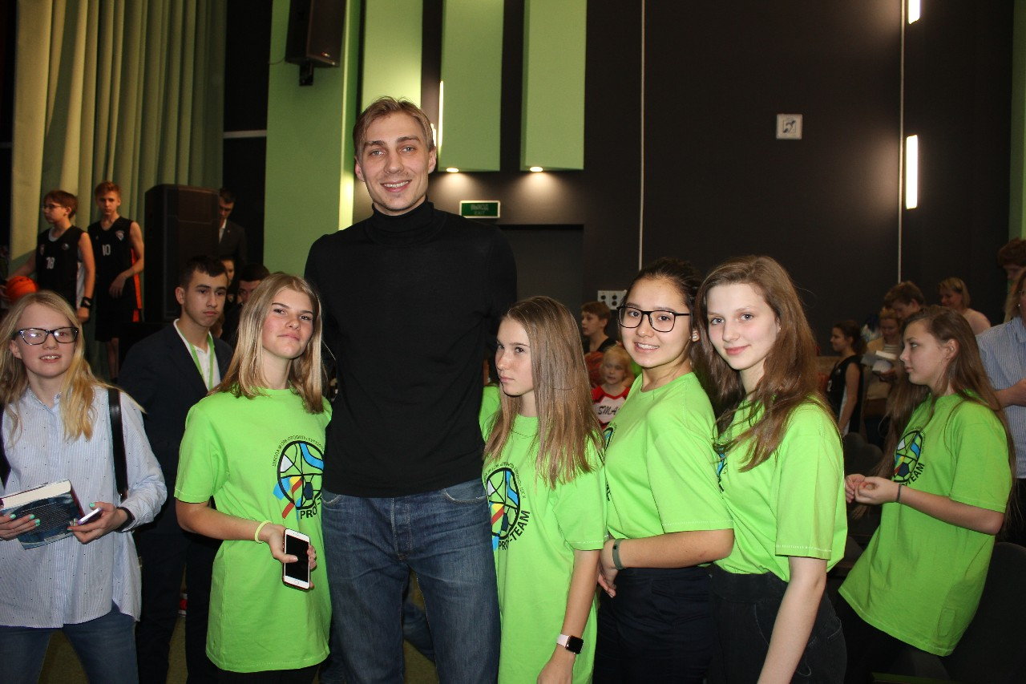
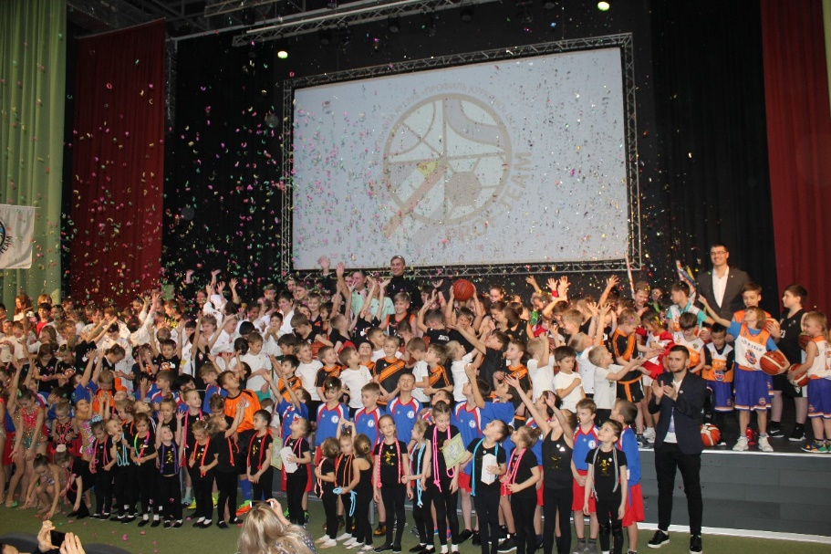
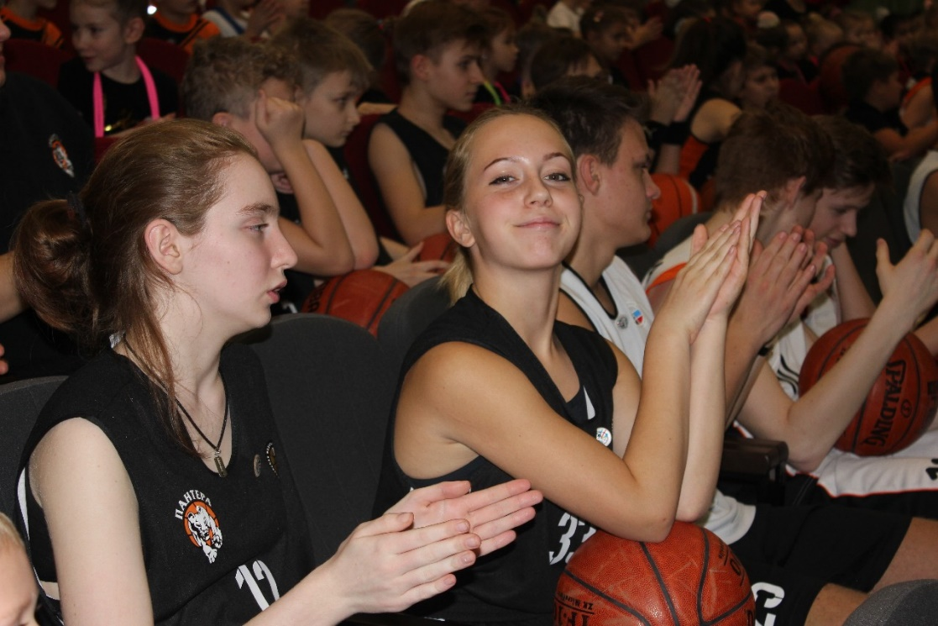
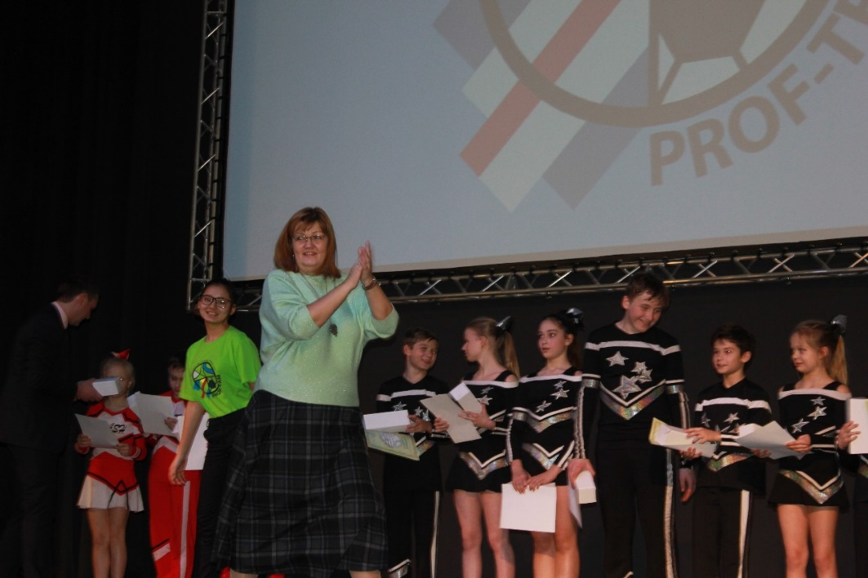
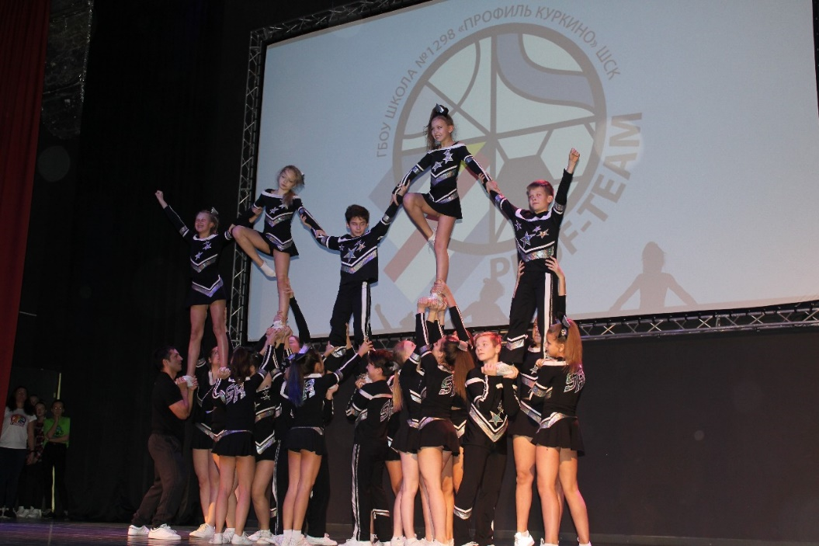
Школьный спортивный клуб
На данный момент
Создали пакет документов
Разработали эмблему
Провели официальное открытие ШСК
Наградили победителей соревнований
Пригласили звезду фильма «Движение вверх» Ряполова Александра

Slide 5
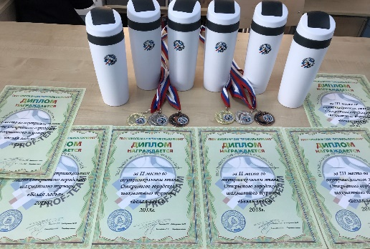
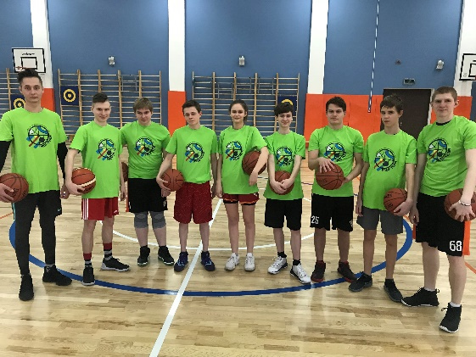
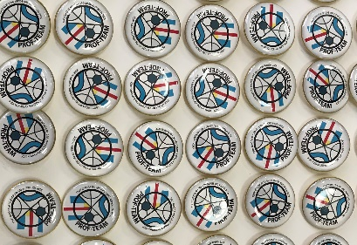
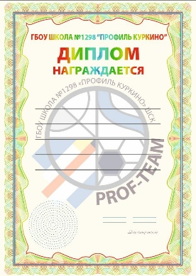
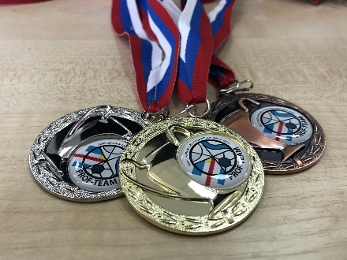
Школьный спортивный клуб
Создали бренд
Календари
Термокружки
Ролл-баннер
Футболки
Приглашения
Значки
Дипломы
Зачетные книжки
Медали
Баннер

Slide 6
Школьный спортивный клуб
Зачетная книжка, как система стимула
Разработана бальная система стимуляции
За успешное участие в соревнованиях детям в зачетную книжку вклеивают наклейки трех достоинств (бронза, серебро, золото)
Внутришкольный уровень = = 5 БАЛЛОВ
Межрайонный уровень = = 10 БАЛЛОВ
Городской уровень и выше = = 20 БАЛЛОВ
Ученики, получившие знак ГТО, получают наклейку, соответствующую достоинству значка

Slide 7
Школьный спортивный клуб
Подведение итогов за год.
Вручение наград и отличительных знаков по сумме набранных баллов за период учебного года
15 – 30 БАЛЛОВ = Бронзовый знак «PROF-TEAM» 20.. год
30 – 50 БАЛЛОВ = Серебряный знак «PROF-TEAM» 20.. год
50 – более БАЛЛОВ = Золотой знак «PROF-TEAM» 20.. год
На знаках «PROF-TEAM» указан текущий учебный год , что заставляет детей вести охоту за новыми знаками спортивного успеха ежегодно.

Slide 8
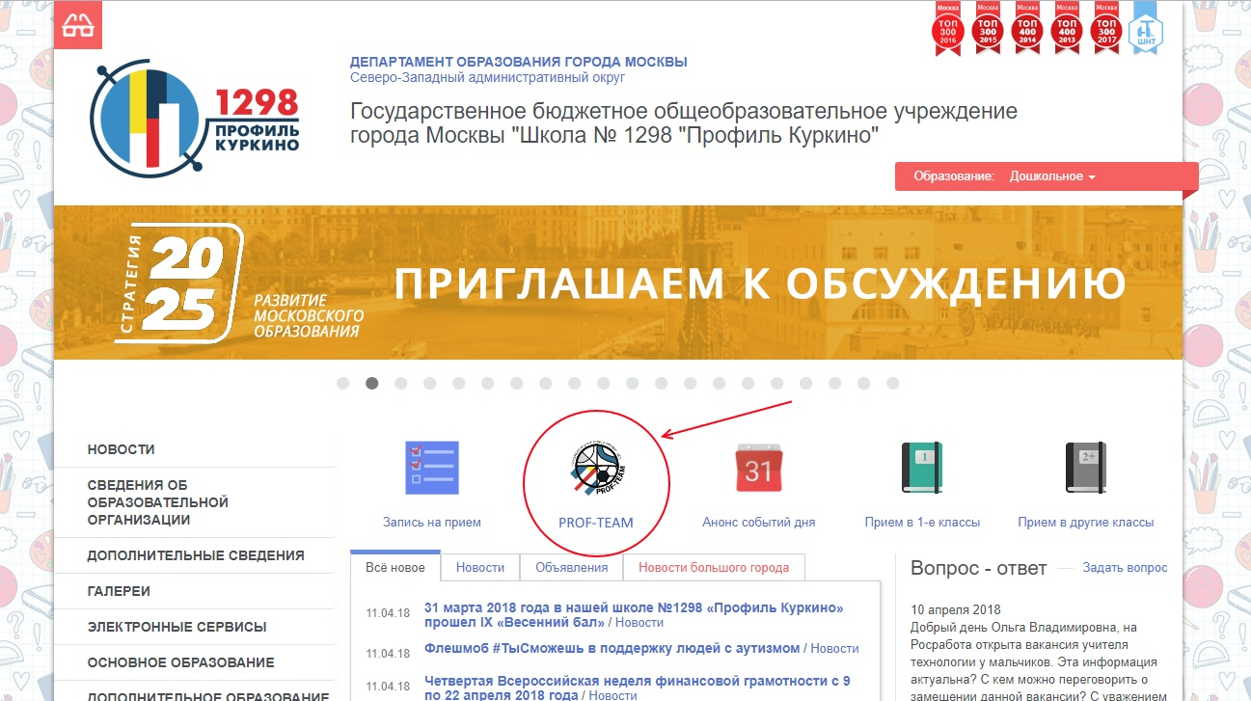
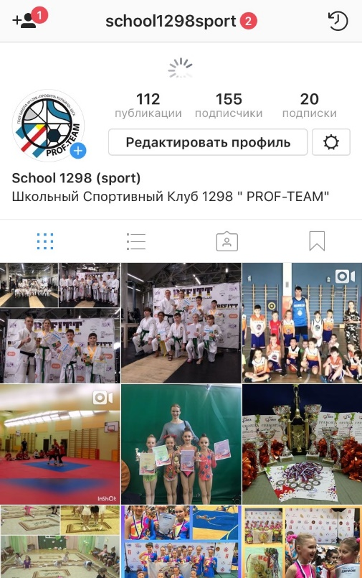
Школьный спортивный клуб
Информационная поддержка
Сбором информации для соц. сетей занимается группа детей, состоящая из активистов ШСК «PROF-TEAM»
INSTAGRAMM
Facebook (в планах)
Вконтакте (в планах)
Отдельный блок на основной странице сайта школы

Slide 9
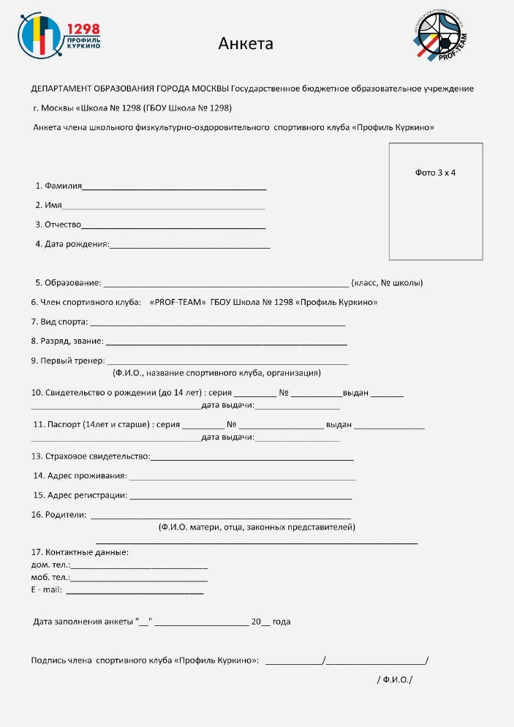
Школьный спортивный клуб
Вступить в школьный спортивный клуб может любой школьник или дошкольник
ШСК
ПУНКТ В ДОГОВОРЕ
ЗАЯВЛЕНИЕ - АНКЕТА
ВНЕБЮДЖЕТ
БЮДЖЕТ

Slide 10
Школьный спортивный клуб
Школьные спортивные клубы МРСД № 8
ГБОУ Школа № 1387
ГБОУ Школа № 1551
ГБПОУ МГОК
ГБОУ Школа № 1985
ГБОУ Школа № 2005
ГБОУ Школа № 827
ГБОУ Школа № 883
ГБОУ Школа № 1286
ГБОУ Школа № 1298
ГБОУ Школа № 1399
ГБОУ Школа № 1571
ГБОУ Школа № 1285
ГБОУ Школа № 830
ГБОУ Школа № 1056
ГБОУ Школа № 2097
ГБПОУ Колледж полиции
ГБОУ ПТ № 47
Будущее
8-й межрайон 17 учреждений
шск
1
11
12
13
14
15
16
17
10
9
8
7
6
5
4
3
2
шск
PROF-TEAM
СОРЕВНОВАТЕЛЬНЫЙ ЦИКЛ
ВСЕ ВИДЫ СПОРТА
шск
шск

Slide 11
Школьный спортивный клуб
Сборные команды МРСД № 8
ГБОУ Школа № 1387
ГБОУ Школа № 1551
ГБПОУ МГОК
ГБОУ Школа № 1985
ГБОУ Школа № 2005
ГБОУ Школа № 827
ГБОУ Школа № 883
ГБОУ Школа № 1286
ГБОУ Школа № 1298
ГБОУ Школа № 1399
ГБОУ Школа № 1571
ГБОУ Школа № 1285
ГБОУ Школа № 830
ГБОУ Школа № 1056
ГБОУ Школа № 2097
ГБПОУ Колледж полиции
ГБОУ ПТ № 47
Будущее
35 МЕЖРАЙОНОВ
шск
1
28
33
34
35
2
3
4
5
6
7
8
9
10
11
12
13
14
15
16
17
18
19
20
21
22
23
24
25
26
27
29
30
31
32
шск
PROF-TEAM
СОРЕВНОВАТЕЛЬНЫЙ ЦИКЛ
ВСЕ ВИДЫ СПОРТА
шск
шск

Slide 12
Спасибо за внимание.

